Slide 1
Gitlab發佈管理
應用系統開發部
2020-12-26

Slide 2
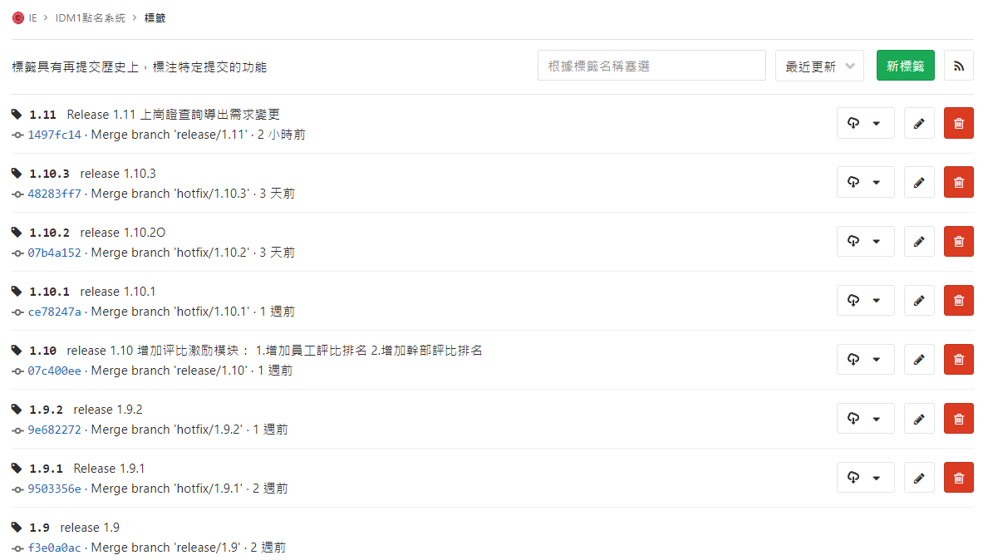
1. 標籤管理
-為每次發佈建立版本標籤，便於查詢恢復
版本標籤命名規則：主版本+次版本+小版本
主版本變更：系統上線、系統升級、移植推廣
次版本變更：用戶需求變更
小版本變更：缺陷修復

Slide 3
2.功能開發及變更發佈
-使用gitflow方式發佈：feature + release
1. feature分支:
  目的：避免與其他開發中功能衝突，從開發分支中簽出新的功能分支
  git命令：
    git flow feature start 分支名稱: 從本地develop分支建立新feature分支，例： git flow feature start post
    git flow feature finish 分支名稱：後將feature分支合併到本地develop分支，並自動刪除feature分支
  注意事項：git flow都是本地操作命令，如需與遠端同步需手動推送
2. release分支:
  目的：發行分支，可將多個feature分支的結果合併為一個版本進行整合測試、變更及發佈
  git命令：
    git flow release start 分支名稱: 從本地develop分支建立新release分支，分支名稱會自動作為標籤名稱，例： git flow release start 1.2
    git flow release finish 分支名稱：後將release分支合併到本地develop分支，同時合併到本地master分支，自動打標籤，並自動刪除feature分支
  注意事項：命令執行過程中會提示輸入標籤描述說明、分支合併說明；標籤生成後同樣需手動推送到遠端

Slide 4
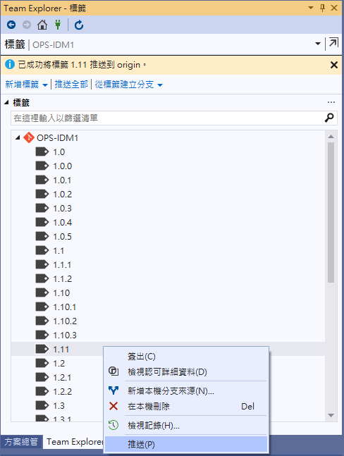
3.缺陷修復變更發佈
-使用gitflow方式發佈：hotfix
hotfix分支:
  目的：用於快速修復在線系統中的bug, 直接從master分支簽出，避免與正在開發中功能產生衝突
  git命令：
    git flow hotfix start 分支名稱: 從本地master分支建立新hotfix分支，分支名稱會自動作為標籤名稱，例： git flow hotfix start 1.2.1
    git flow hotfix finish 分支名稱：後將hotfix分支合併到本地master分支，同時合併到本地develop分支，並自動刪除feature分支，自動打標籤，並自動刪除hotfix分支
  注意事項：命令執行過程中會提示輸入標籤描述說明、分支合併說明；標籤生成後同樣需手動推送到遠端
標籤推送

Slide 5
4. 分支管理與使用
-生產版本與開發版本分離原則
生產版本
  master分支：用於發佈正式系統，內容要求與正式生產系統保持一致
  不應在master分支上直接變更代碼，應簽出hotfix分支做變更
  每次發佈到正式系統，都應由master分支發佈
  每次發佈都應打標籤並說明變更原因
開發版本
  develop分支：用於開發中功能，可與正式系統不同
  不應在develop分支上直接變更代碼，應簽出feature分支或release分支做變更
  沒有開發變更時，develop分支內容應與master分支保持一致

